Slide 1
Le GEVA-sco première demande Le GEVA-sco réexamen

Slide 2
Le GEVA-SCO
Le Geva-sco est le Guide d’évaluation des besoins de compensation en matière de scolarisation.
Il est rédigé lorsque les parents ou l’équipe pédagogique de l’école s’interrogent sur les difficultés graves rencontrées par un élève. Il peut concerner tous les élèves en âge scolaire : de la petite section de maternelle à la terminale.
Le Gevasco est un document essentiel qui rassemble les informations importantes sur la situation de l’élève pouvant impacter son parcours scolaire :
- les observations de l’nseignant sur la manière dont l’élève aborde les apprentissages ;
- ses points forts ;
- les difficultés qu’il rencontre et dans quel contexte ces difficultés se présentent.

Slide 3
Qui remplit le GEVA-SCO ?
GEVASCO première demande : c'est l'équipe éducative dans l’école, convoquée par le directeur qui renseigne le Gevasco première demande. L’initiative de cette équipe éducative a lieu soit à la demande de la famille, soit à la demande de l’équipe pédagogique : enseignant, directeur et/ou médecin scolaire. L’enseignant référent peut être associé à cette équipe éducative afin d’apporter son expertise sur la situation de l’élève.
GEVASCO réexamen : Si l'élève a déjà un PPS, c'est son enseignant ou ses enseignants qui renseignent le Gevasco réexamen lors d'une réunion de l’équipe de suivi de scolarisation (ESS) organisée par l’enseignant référent de l’élève. L'enseignant référent le complète avec les informations discutées lors de cette réunion et rédige un résumé qui servira de compte-rendu destiné à la MDPH.

Slide 4
Le document
le GEVASco est à compléter sous forme numérique par l'équipe pédagogique.
Attention il faut uniquement utiliser le document GEVASCO première demande ou le GEVASCO pré rempli en cas de réexamen (l’enregistrer dès son ouverture sur votre ordinateur en gardant le même nom de fichier. (date/nom/prénom de l’élève))
Il est indispensable d’utiliser la dernière version d’Adobe Reader et de ne pas utiliser de Mac!
Merci de ne rien supprimer dans ce qui est pré rempli
Attention à bien bloquer les écrits dans les cases (espace et enter)
Il faut archiver le GEVA-sco première demande.

Slide 5
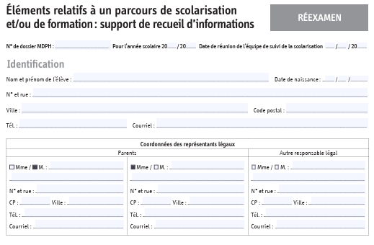
La date est importante
Le n° de dossier est rempli par l’ERSEH
Vérifier les coordonnées de la famille
(peuvent changer entre 2 ESS)
Indiquer si l’élève est en famille d’accueil et les coordonnées du responsable à la MDS

Slide 6
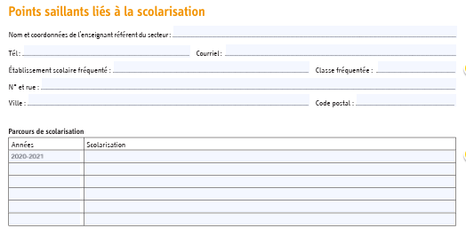
Indiquer les coordonnées de l’ERSEH en cas de 1er demande (peut servir de contact avec la MDPH)
Préciser le niveau dans lequel est inscrit l’élève
Le parcours scolaire est important (parcours stable, changements fréquents d’établissements, maintien…)

Slide 7
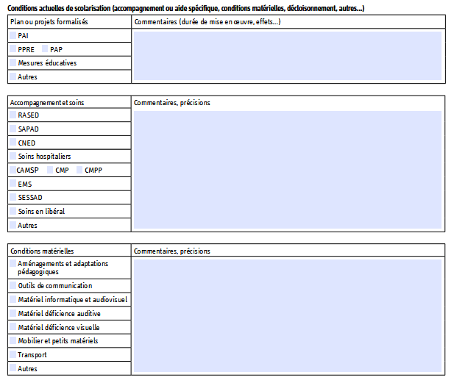
Conditions de scolarisation
PAI
Mesures éducatives : SAFREN, TISF, AEMO
Notifications en cours (remplies par l’ERSEH)
Prises en charge, noms des spécialistes, fréquence des soins
Notification MPA (rempli par l’ERSEH)
Adaptations et aménagements pédagogiques du PPS (rempli par l’ERSEH)
Autres adaptations et aménagements (du concret : agrandissements, matériel de manipulation, dans quelles disciplines, matériel/déficience visuelle auditive, mobilier, chambre à air, casque, coussin…)

Slide 8
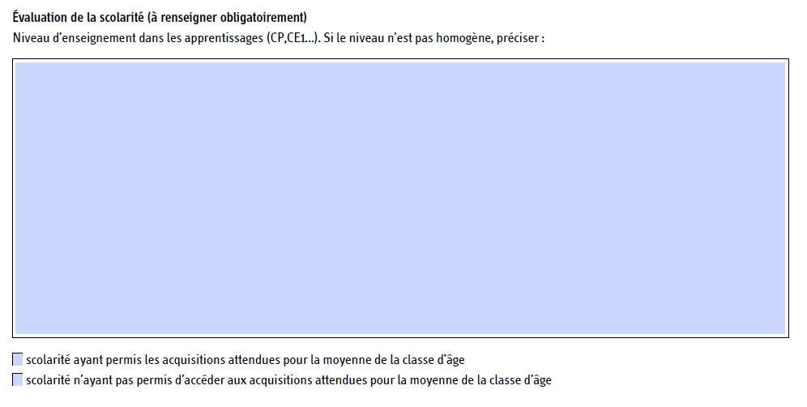
Évaluation de la scolarité
Noter la classe dans laquelle est l’élève et préciser le niveau réel de compétences dans les apprentissages fondamentaux.
Expliquer les difficultés :
Si on écrit « difficultés en français, cela ne veut rien dire, on ne connait pas l’écart à la norme.
Détailler pour les différentes disciplines et si le niveau n’est pas homogène.
A renseigner OBLIGATOIREMENT, case du bas à cocher!

Slide 9
Évaluation de la scolarité : Contenu préformaté à insérer
Sélectionnez la ou les lignes adaptées, copiez, collez, supprimez ou adaptez le contenu ...
Français
- Expression orale :
- Compréhension orale :
- Lecture et écriture :
- Compréhension écrite :
- Grammaire et conjugaison :
Mathématiques
- Opérations :
- Gestion de données et problèmes :
- Géométrie :
Histoire-géographie :
Sciences :
Langues vivantes étrangères :
Métier d'élève
- Comportement :
- Autonomie :
- Initiative :

Slide 10
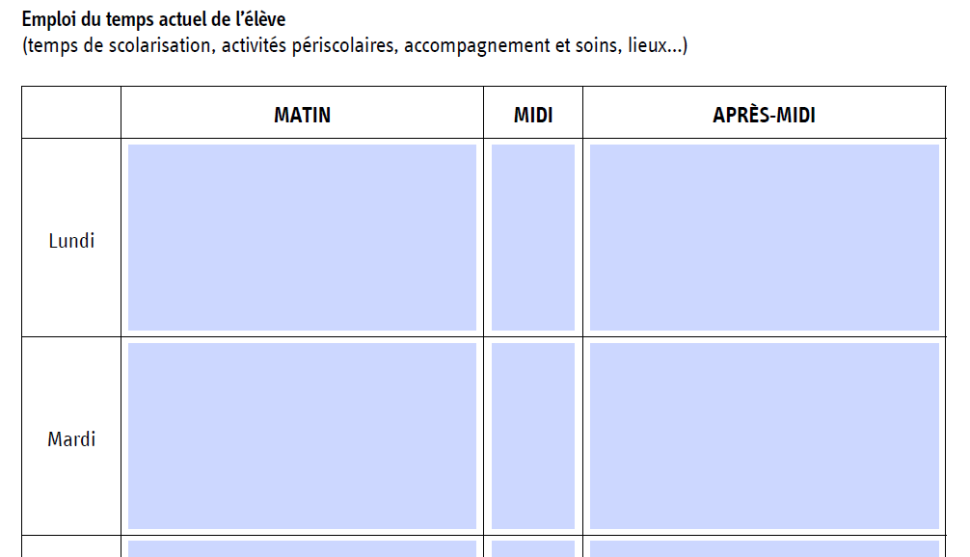
Emploi du temps : Ne pas détailler les disciplines
Si EDT de la classe, indiquer EDT idem reste de la classe.
Préciser les temps d’ULIS, les prises en charge, les soins, les temps d’AESH, les temps hors classe.
Ne pas joindre l’EDT de la classe

Slide 11
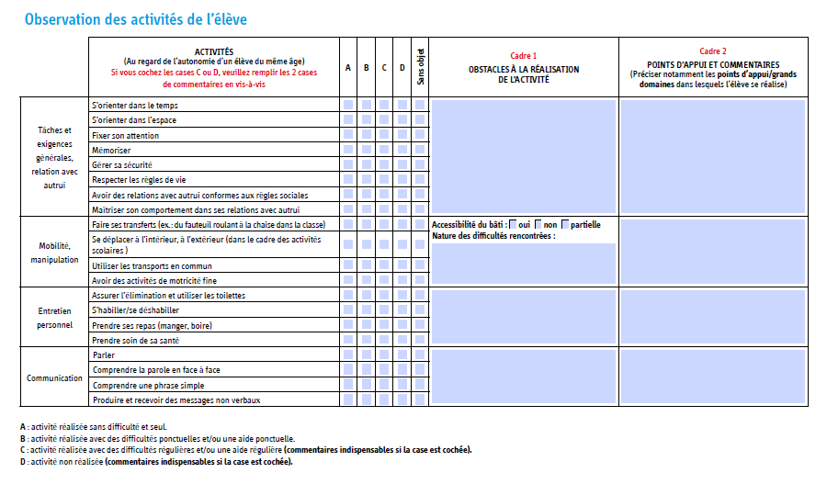
Observation des activités de l’élève

Slide 12
Observation des activités de l’élève
Une case par ligne doit être cochée.
Être factuel, pas dans le jugement.
Remplir en référence à un jeune du même âge.
Si l’élève a été maintenu, se référer au niveau de classe attendu et non pas à son âge.
Commentaire OBLIGATOIRE si case C ou D cochée
Case A : fait seul
Case B : fait avec des difficultés ponctuelles ou une aide ponctuelle. Lister les difficultés et les points d’appui.
Case C : fait avec des difficultés régulières et/ou une aide régulière.
Case D : ne peut pas faire.
Sans objet : compléter si besoin.
Être cohérent avec le reste du GEVASCO.
Lister les difficultés de comportements : être précis, fréquence, du factuel…

Slide 13
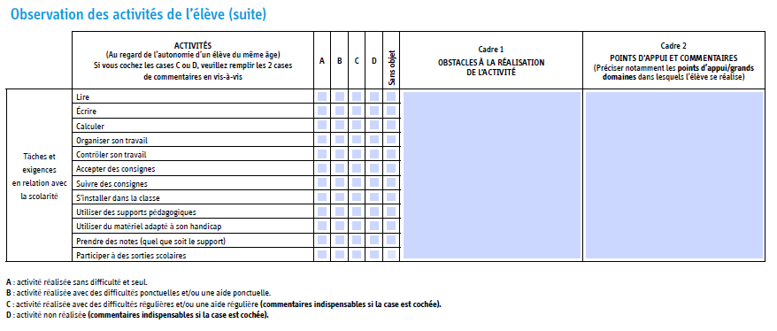
Observation des activités de l’élève

Slide 14
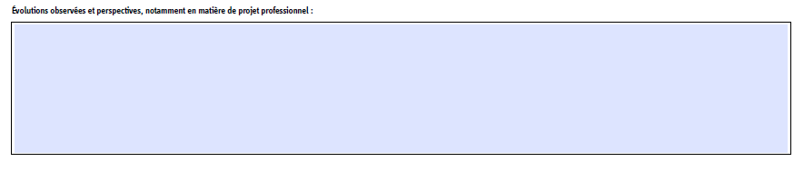
Évolution observée et perspectives
Comment évolue l’élève, en quoi ce qui est mis en place lui permet-il de progresser (ou pas)?
Noter la progression en termes de compétences scolaires (ce qu’il arrive à faire maintenant), de comportement (ce qui a changé ou pas), de posture d’élève (respect du cadre, autonomie, mise au travail)
Noter les domaines qui intéressent l’élève.
Noter la classe envisagée l’année suivante.

Slide 15
Évolution observée et perspectives :
Contenu préformaté à insérer
Évolution :
- L'élève ne réalise quasiment aucune acquisition malgré les adaptations proposées dans sa classe.
- Les acquisitions se font à un rythme adapté : l'élève progresse tout de même mais de façon très laborieuse.
- Les acquisitions se font à un rythme adapté, mais l'élève progresse tout de même et prend plaisir à venir à l’école.
- Les adaptations proposées permettent des acquisitions hétérogènes mais conformes à la classe d'âge.
- L'élève prend de plus en plus d'autonomie par rapport aux adaptations proposées : il progresse au sein d'un cadre de plus en plus normatif.

Slide 16
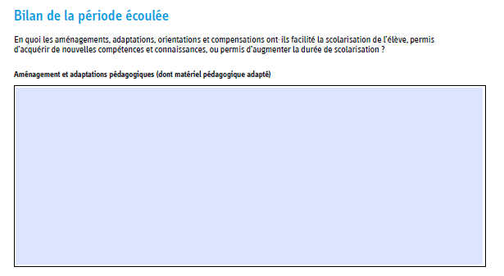
On analyse ici en quoi les aménagements, les adaptations, les compensations ont facilité la scolarisation de l’élève, lui ont permis d’acquérir de nouvelles compétences et connaissances.
On analyse la pertinence des aménagements de la page 2. On fait un bilan. (Exemple, un EDT aménagé, fait que l’élève a pu continuer à venir, est moins fatigable…)

Slide 17
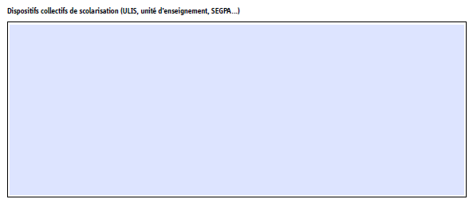
ULIS, SEGPA, UE : noter les compétences travaillées dans ces dispositifs.
En quoi sont-ils pertinents ?
L’élève tire t-il profit de ce dispositif?
Quelles matières en classe, avec quels objectifs?

Slide 18
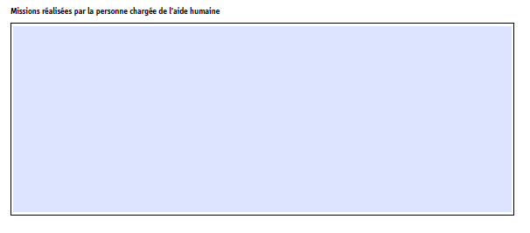
A remplir par l’AESH sous couvert de l’enseignant.
En lien avec les missions du PPS (Voir fiche missions de l’AESH)
Temps d’accompagnement
Qu’est ce que l’AESH fait réellement?
Noter ce pourquoi il n’y a pas besoin d’aide.

Slide 19
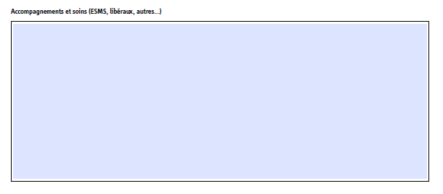
Ce cadre sera rempli en ESS.
Si la famille vous a fait passer des bilans, avec l’accord de la famille ils pourront être joints au dossier.

Slide 20
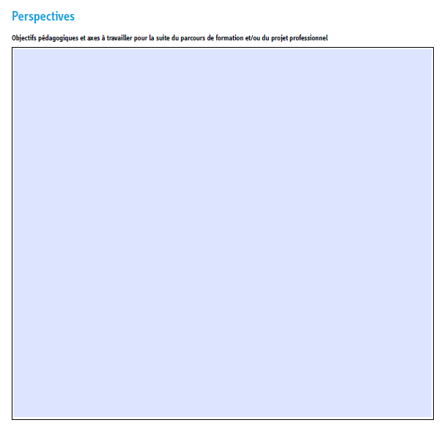
Noter les objectifs pédagogiques prévus pour l’année.
Le reste sera rempli en ESS

Slide 21
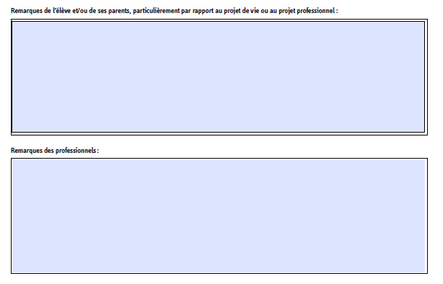
On rapporte ici les propos de la famille, de l’élève
(lors de l’EE ou ESS)
Est noté ici ce que l’équipe imagine pour l’élève : PAS DE DEMANDE, mais le fruit d’une réflexion.
Exemple : Au regard des éléments, l’équipe se questionne sur la suite du parcours scolaire.
La poursuite en ordinaire est compliquée, nous pensons qu’un dispositif plus adapté lui permettrait de plus progresser, que le travail en petit groupe à son niveau serait plus adapté…. Nous constatons que lorsqu’un adulte est à ses cotés, cet élève rentre mieux dans le travail demandé….

Slide 22
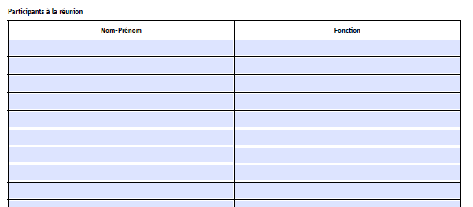
Noter les participants à l’EE ou l’ESS : présence des parents obligatoire.
Pour les élèves en famille d’accueil, se pose la question de l’autorité parentale.

Slide 23
Attention, garder en tête que lorsqu'on complète le GEVASco il est à destination de la MDPH, il sera lu par des personnes qui ne connaissent pas l'élève. A sa lecture, la MDPH doit pouvoir se représenter au plus juste l'élève pour proposer des compensations au plus proche de ses besoins!
Le GEVASCO est une photographie de l’élève à un instant T!

